Slide 1
Муниципальное бюджетное дошкольное образовательное учреждение детский сад комбинированного вида №7 города Кропоткин муниципального образования Кавказский район
«Воспитание экологической культуры
у детей дошкольного возраста»
Опыт работы:
воспитателя МБДОУ д/с-к/в №7
Жучковой Валентины Сергеевны

Slide 2
Актуальность темы обусловлена следующими факторами
Экологическое образование дошкольников – одно из ведущих направлений во всестороннем развитии личности ребенка.
Экологическая грамотность является началом становления экологического сознания и экологической культуры.
Экологическое воспитание – воспитание гуманного отношения к природе (нравственное воспитание); формирование системы экологических знаний и представлений; развитие эстетических чувств; участие детей в посильной для них деятельности по уходу за растениями и животными, по охране и защите природы.

Slide 3
Как у маленького деревца, еле поднявшегося
над землей, заботливый садовник укрепляет
корень, от мощности, которого зависит жизнь
растения на протяжении нескольких
десятилетий, так и воспитатель должен
заботиться о воспитании у своих детей чувств
безграничной любви к Родине. Воспитание
этих качеств начинается с того времени, когда
ребенок начинает видеть, познавать,
оценивать окружающий мир.
В.А. Сухомлинский

Slide 4
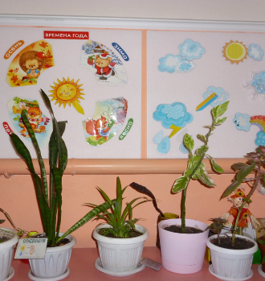
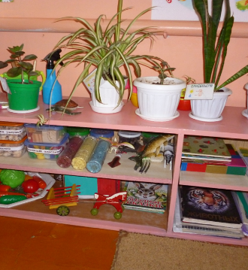
Первое, что я сделала – это начала создавать и совершенствовать развивающую среду экологической направленности, где воспитанники самостоятельно познают окружающий мир, наблюдая за объектами и явлениями живой и неживой природы.

Slide 5
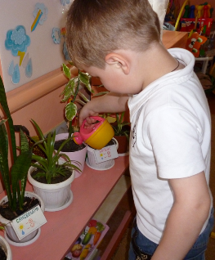
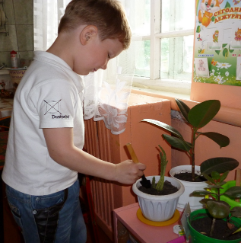
Чтобы провести с детьми деятельность по теме «уход за комнатными растениями», я использую такую обучающую ситуацию как «профилактический осмотр растений доктором айболитом», айболит выписывает рецепт, малыши выполняют все рекомендации доктора.
Полив цветов
Рыхление почвы

Slide 6
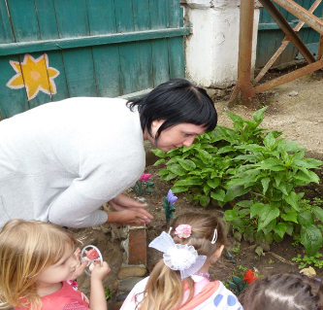
большое значение имеет экологическая среда на участке детского сада. В процессе работы с детьми заметила, что они в ходе конкретных наблюдений легко усваивают связи между различными природными явлениями.

Slide 7
Чтобы облегчить работу, создала ресурсный материал к занятиям, где собрала загадки по темам: «Явления природы», «Деревья», «Домашние животные»,
«Насекомые», «Цветы», «Грибы», «Дикие животные», «Ягоды», «Овощи», «Птицы».
Стихи и маленькие рассказы о временах года.

Slide 8
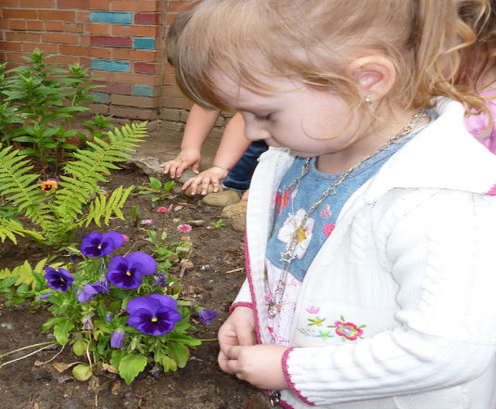
Любуемся прекрасным

Slide 9
Ты пришёл в гости в природу –
не делай ничего, что бы счёл
неприличным сделать в гостях.
Д.Л. Арманд

Slide 10
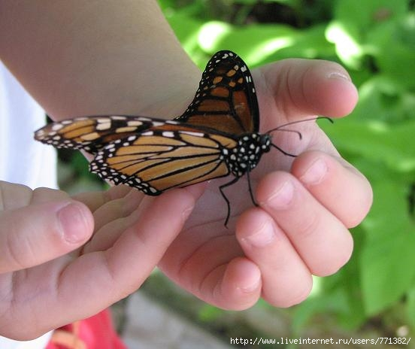
Спасибо за внимание!

